Slide 1

Thứ sáu ngày 11 tháng 10 năm 2024
Hoạt động trải nghiệm

Slide 2


Khởi động

Slide 3
Thứ tư ngày 9 tháng 10 năm 2024
Hoạt động trải nghiệm
Bài 4: Tay khéo, tay đảm

Slide 4
Khám phá

Slide 5


Thứ tư ngày 9 tháng 10 năm 2024
Hoạt động trải nghiệm
HĐGDCĐ: Tay khéo, tay đảm
Một lúc, cầm nhiều đồ trên tay
Vừa cầm đồ trên tay vừa chạy nhanh
Làm việc không tập trung
Khi dùng đồ đạc không cẩn thận nên dễ bị rơi/ đổ vỡ
* Tại sao điều ấy lại xảy ra?
* Làm thế nào để không đánh rơi, đánh vỡ, làm đổ đồ đạc?

Slide 6

Thứ tư ngày 9 tháng 10 năm 2024
Hoạt động trải nghiệm
HĐGDCĐ: Tay khéo, tay đảm
Trưng bày và
giới thiệu sản phẩm
* Thực hành:
- Các nhóm chuẩn bị dụng cụ, đồ dùng
- Biết cách dùng kéo an toàn, cắt chéo cuống hoa
- Cắm từng cành lá
- Cắm hoa vào lọ

Slide 7
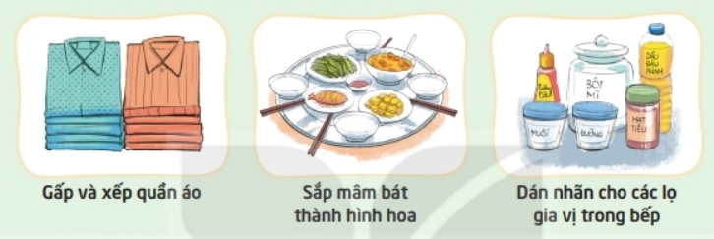
Thứ tư ngày 9 tháng 10 năm 2024
Hoạt động trải nghiệm
HĐGDCĐ: Tay khéo, tay đảm
Làm việc nhà để rèn luyện tính cẩn thận, khéo léo

Slide 8

Củng cố bài học

